Slide 1

实习生AI Coding全栈开发实战考核
拥抱AI,高效开发
亚信科技｜2026年8月
Notes:
大家好,欢迎参加本次实习生AI Coding全栈开发实战考核的解析会。今天,我们将深入探讨这次考核的目标、规则、技术栈以及具体的需求。本次考核的核心是拥抱AI,考察大家在AI辅助下的全栈开发能力,希望通过这次解析,能帮助大家更好地理解考核要求,取得优异的成绩。

Slide 2


目录 CONTENTS
01
考核概述与核心规则
考核目标、核心规则、时长与交付、总分规则
02
统一技术栈要求
前端技术栈、后端技术栈
03
系统基础需求
基础必做
基础管理模块、财务收支账务管理模块
04
进阶加分拓展需求
选做
数据可视化、Excel导出、批量操作、按钮级权限、数据软删除
05
验收要求
评分规则、交付清单、验收标准
Notes:
本次解析将分为五个部分。首先,我们会介绍考核的整体概述和核心规则,帮助大家理解考核的目标和理念。接着,我们会详细说明统一的技术栈要求。第三部分是本次考核的重点,即系统的基础需求。第四部分是可选的进阶加分项,展示大家的技术深度。最后,我们会对整个考核进行总结,并明确最终的交付要求。

Slide 3
01 考核概述与核心规则
考核目标:模拟真实企业开发场景
本次考核旨在全面评估实习生在AI时代下的综合开发能力,重点考察以下五个核心维度:
AI辅助编码
提示词工程
全栈开发
权限架构设计
业务数据处理
如何高效利用AI工具(如GitHub Copilot,Codeium等)生成高质量、可运行的代码。
如何设计精准、清晰的提示词(Prompt),引导AI生成符合业务需求的代码和解决方案。
考察从前端界面到后端服务的端到端开发能力。
评估对企业级应用中常见的权限控制模型(如RBAC)的理解和实践能力。
检验在核心业务模块中,对数据的增删改查、统计分析和准确性保障的能力。
核心价值:
本次考核完全贴合企业中后台真实开发场景,旨在选拔出能够快速适应现代开发模式、具备高效生产力的优秀人才。
Notes:
首先我们来看第一部分:考核概述与核心规则。本次考核的目标非常明确,就是模拟真实的企业开发场景。我们重点考察五个核心维度:AI辅助编码能力、提示词工程能力、全栈开发能力、后台权限架构设计以及业务数据处理能力。这不仅是对大家技术能力的考验,更是对大家适应未来开发模式能力的评估。

Slide 4
01 考核概述与核心规则
核心规则:拥抱AI,而非对抗AI
为了适应未来软件开发的趋势,我们设立了独特的核心规则:
禁止纯手写代码
AI漏洞修复与优化
项目要求80%以上的代码必须通过AI生成。
AI生成的代码并非完美,您需要具备自主修复AI漏洞、优化代码逻辑、提升代码质量的能力。
您需要将主要精力放在需求分析、架构设计和提示词编写上。
修复语法错误和逻辑bug
优化算法性能和可读性
重构冗余或不合理代码
符合团队规范和最佳实践
考核理念
我们不考察您手写代码的速度,而是考察您驾驭AI、将其作为强大助手的能力。
Notes:
本次考核的核心规则是"拥抱AI,而非对抗AI"。我们明确要求,80%以上的代码必须通过AI生成。这意味着大家需要将工作重心从手写代码转移到更高层次的需求分析、架构设计和提示词编写上。同时,我们也强调对AI生成代码的修复和优化能力,这体现了我们的考核理念:我们更看重的是大家驾驭AI的能力,而不是传统的编码速度。

Slide 5
01 考核概述与核心规则
考核时长
14个自然日
2周
请合理规划时间,确保按时完成。
交付内容清单
前后端完整源码
工程介绍文档
AI提示词对话记录
OpenSpec文档
包含所有项目文件、配置文件和依赖说明。
代码结构清晰,有必要的注释。
简述项目架构、技术选型和关键功能实现思路。
提供项目运行指南。
列出关键、能体现思考过程的提示词。
重点展示如何引导AI完成核心功能。
提供描述项目AI开发规范和提示词设计的OpenSpec文档。
Notes:
考核时长为两周,也就是14个自然日。请大家合理规划时间。最终需要交付的内容包括:前后端完整源码、工程介绍文档、AI提示词对话记录、OpenSpec文档，以及准备前后端工程介绍的口头汇报。

Slide 6
01 考核概述与核心规则
总分规则:基础与创新并重
80分
基础功能
20分
拓展加分项
必须完成的核心业务模块,是通过考核的基础。
可选做的进阶功能,用于展示您的技术深度和创新能力。
评分原则
基础计分
加分叠加
综合评估
基础功能部分按点计分,确保核心功能的完整性和正确性。
拓展加分项可叠加得分,总分不超过100分。
代码质量、AI使用效率、文档规范性将作为重要的评分参考。
Notes:
关于评分,我们采用100分制。其中80分为基础功能分,这是必须完成的部分,是通过考核的门槛。另外20分是拓展加分项,大家可以根据自己的能力和时间选择性完成,这部分旨在展示大家的技术深度和创新能力。我们会综合评估代码质量、AI使用效率和文档规范性。

Slide 7
02 统一技术栈要求
核心框架:Vue.js
您可以选择Vue 2或Vue 3,推荐使用Vue 3 + Vite以获得更好的开发体验。
配套的生态库(如Vue Router,Pinia/Vuex)请根据Vue版本自行选择。
UI组件库:不限
您可以自由选择Element Plus、Ant Design Vue、Naive UI等主流组件库。
其他建议
· 使用Axios或Fetch API进行HTTP请求。
· 鼓励使用TypeScript以提升代码健壮性。
AI开发规范
使用OpenSpec进行AI开发，确保AI生成代码的规范性和一致性。
Notes:
接下来是第二部分,统一技术栈要求。前端方面,我们指定使用Vue.js框架,大家可以选择Vue 2或Vue 3,我们推荐Vue 3。UI组件库不限,大家可以自由选择熟悉的库来提高开发效率。同时,我们鼓励使用TypeScript来增强代码的健壮性。

Slide 8



02 统一技术栈要求
后端技术栈
编程语言:Python或Java,二选一。
选择Python:
选择Java:
推荐使用Django REST framework或FastAPI框架。
推荐使用Spring Boot框架。
数据库:不限。
推荐使用MySQL,PostgreSQL等关系型数据库。
认证机制:必须使用JWT (JSON Web Token)进行用户认证。
其他建议:
· 确保后端接口设计遵循RESTful风格。
· 对敏感数据(如密码)进行加密存储。
Notes:
后端技术栈方面,大家可以在Python和Java之间二选一。如果选择Python,我们推荐使用Django REST framework或FastAPI;如果选择Java,则推荐Spring Boot。数据库不限,但我们推荐使用MySQL或PostgreSQL。一个硬性要求是,必须使用JWT进行用户认证。同时,请确保接口设计遵循RESTful风格,并对敏感数据进行加密。

Slide 9
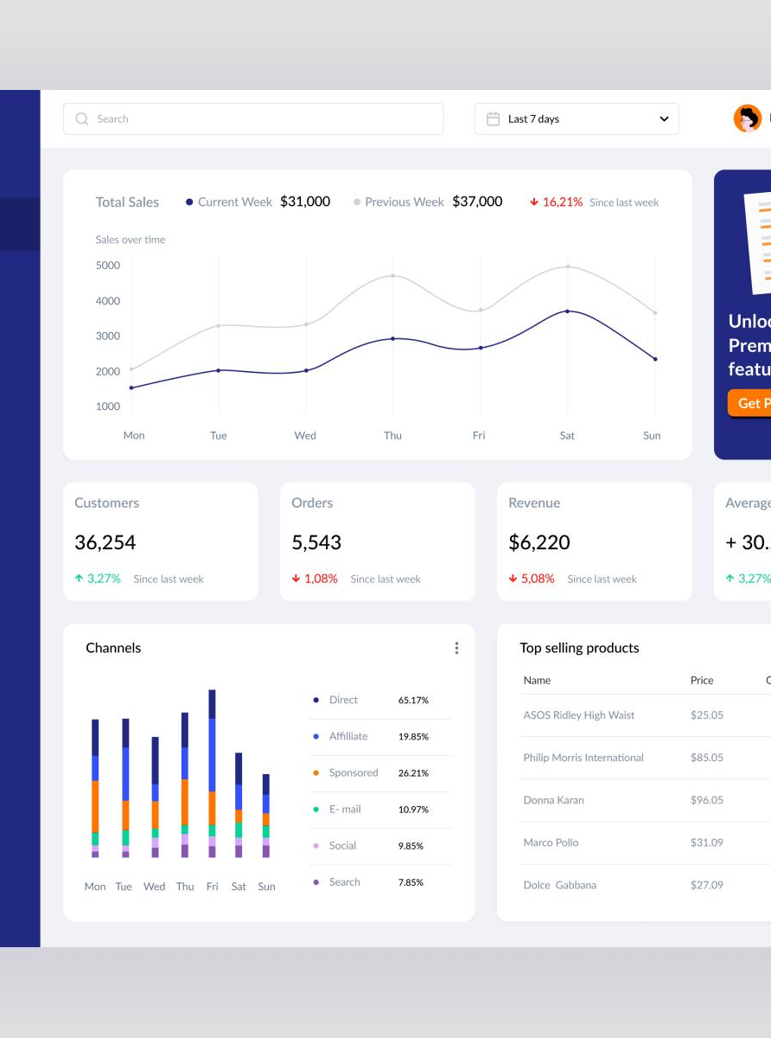
03 系统基础需求(基础必做,80分)
系统概述:后台权限管理 + 财务收支记账系统
本系统旨在构建一个功能完整、权限严密的企业级后台应用。它包含两大核心模块:
【基础管理模块】
提供系统底层的用户、角色、菜单和权限管理能力,是所有业务功能的基石。
【收支账务管理模块】
实现核心的财务业务逻辑,包括收支记录、分类管理和数据统计。
核心要求
所有功能必须形成闭环,数据需持久化存储,权限隔离机制必须严格生效。
Notes:
现在进入第三部分,也是本次考核的核心——系统基础需求。这个系统包含两大模块:基础管理模块和财务收支账务管理模块。基础管理模块负责用户、角色和权限的管理,是系统的安全基石。财务模块则是核心业务,实现收支记录和统计。所有功能都必须形成闭环,确保数据持久化和权限的严格隔离。

Slide 10
03 系统基础需求
模块一:基础管理模块
40分
该模块是系统的安全基石,所有业务页面的访问都将依赖于此权限体系。
3.2.1 登录认证功能· 10分
账号密码登录
实现标准的登录界面和后端验证逻辑。
JWT令牌机制
登录成功后签发JWT令牌,前端存储并在后续请求中携带。
令牌安全
设置合理的过期时间,实现自动登出。
前端路由守卫
未登录用户访问受保护页面时,自动跳转至登录页。
密码安全
用户密码在后端必须通过哈希算法加密存储,禁止明文保存。
Notes:
我们先来看基础管理模块,这部分占40分。首先是登录认证功能,占10分。要求实现标准的账号密码登录,并使用JWT令牌机制进行用户认证。需要注意令牌的安全设置,包括过期时间和自动登出。前端需要实现路由守卫,拦截未登录用户的访问。最重要的一点是,用户密码必须加密存储,绝对禁止明文保存。

Slide 11
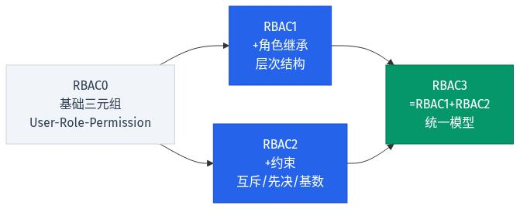
03 系统基础需求
模块一:基础管理模块· 40分
3.2.2 用户管理
10分
用户列表
支持分页展示、关键词搜索、展示用户状态。
用户操作
支持新增/编辑用户、状态管理(启用/禁用)、重置密码。
3.2.3 角色管理
10分
角色CRUD
支持角色的新增、编辑、删除和列表查询。
RBAC权限模型
角色菜单权限分配
提供可视化界面,为不同角色勾选对应的菜单权限。
用户、角色、菜单三者共同构成系统的RBAC权限体系,是基础管理模块的核心。
3.2.4 菜单管理
10分
树形层级管理
实现一级/二级菜单的树形结构展示和管理。
菜单CRUD
支持菜单的新增、编辑、删除和排序。
前端动态渲染
前端根据当前登录用户的角色权限,动态生成侧边栏菜单,无权限菜单自动隐藏。
Notes:
接下来是用户管理、角色管理和菜单管理,每项各占10分。用户管理需要实现完整的CRUD操作和分页搜索。角色管理的核心是实现角色与菜单权限的可视化分配。菜单管理则需要支持树形结构,并能根据用户角色动态渲染前端侧边栏。这三者共同构成了系统的RBAC权限体系。

Slide 12
03 系统基础需求
模块二:财务收支账务管理模块(40分)
该模块是系统的核心业务,要求实现日常收入、支出记录的全流程管理。
3.3.1 收支分类管理(10分)
分类类型
自定义分类
数据关联
分为"收入分类"和"支出分类"。
支持用户自定义新增、编辑、删除分类。
分类数据将作为"收支记录"模块的可选绑定项。
示例分类
收入
支出
工资
奖金
副业
理财
餐饮
交通
购物
住宿
娱乐
Notes:
现在我们来看第二个基础模块——财务收支账务管理,同样占40分。首先是收支分类管理,占10分。需要支持收入和支出两大类型的分类管理,用户可以自定义分类。这些分类将用于后续的收支记录。

Slide 13
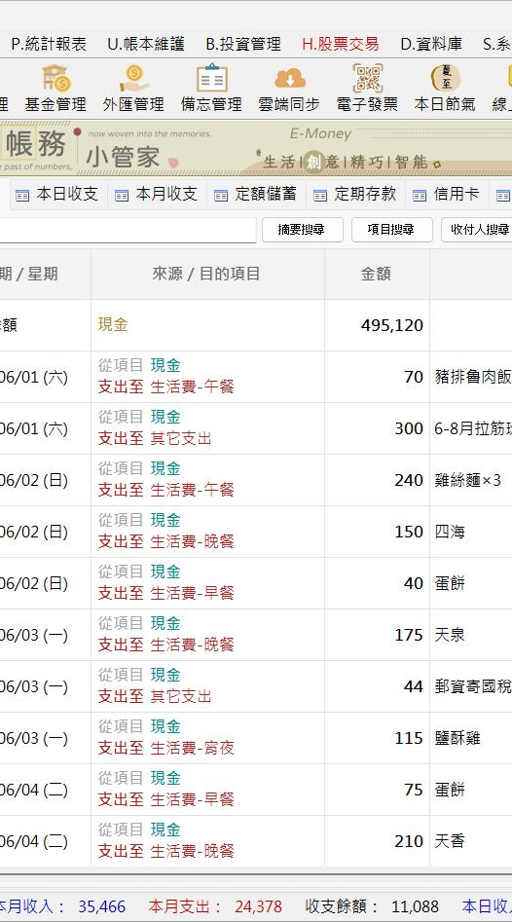
03 系统基础需求
模块二:财务收支账务管理模块(40分)
3.3.2 收支记录管理10分
新增记录
表单包含必填项:收支类型、所属分类、金额、收支日期、备注信息。记录自动关联当前登录的操作用户。
记录操作
支持对已有记录进行编辑和删除。
记录列表
以列表形式展示所有收支记录。
3.3.3 多条件筛选查询10分
时间维度筛选
支持按今日、本周、本月、自定义时间区间筛选。
类型筛选
支持按收支类型筛选。
分类筛选
支持按具体的收支分类筛选。
关键词搜索
支持按备注信息进行模糊搜索。
分页展示
筛选结果支持分页展示。
Notes:
接下来是收支记录管理和多条件筛选查询,每项各占10分。收支记录管理需要实现记录的增删改查,并自动关联操作用户。筛选查询功能要求支持按时间、类型、分类和关键词进行多条件组合筛选,并支持分页展示结果。

Slide 14
03 系统基础需求
模块二:财务收支账务管理模块(40分)
3.3.4 基础金额统计(10分)
总收入金额
总支出金额
当期结余金额(总收入-总支出)
总收入
总支出
当期结余
动态更新
精度保证
统计数据需根据当前的筛选条件实时更新。
确保金额计算精准无误差,特别是小数精度的处理。
Notes:
财务模块的最后一个要点是基础金额统计,占10分。要求在页面顶部实时展示总收入、总支出和当期结余这三个核心数据。并且,这些统计数据必须能够根据当前的筛选条件动态更新,同时要保证金额计算的精度,特别是小数的处理。

Slide 15

04 进阶加分拓展需求(选做,满分20分)
完成以下拓展功能可以获得额外加分,所有加分项可叠加,总分上限为100分。
4.1 数据可视化统计图表
6分
需求:基于ECharts或其他图表库,实现一个首页数据看板(Dashboard)。
图表要求
月度收支趋势折线图
收支分类占比饼图
近7日收支柱状图
展示近12个月的收入和支出变化趋势。
展示当前筛选条件下,各收支分类的金额占比。
对比展示近7天的每日收入和支出情况。
核心要求
图表数据必须与后台真实数据实时联动。
Notes:
第四部分是进阶加分项,总分20分,大家可以选做。首先是数据可视化统计图表,占6分。要求使用ECharts等图表库实现一个数据看板,包含月度收支趋势折线图、收支分类占比饼图和近7日收支柱状图。关键是图表数据必须与后台真实数据联动。

Slide 16

04 进阶加分拓展需求
4.2
Excel数据导出功能
4.3
批量数据操作功能
4分
4分
需求
需求
支持将收支记录数据导出为标准的Excel文件(.xlsx)。
提升数据管理效率,实现对收支记录的批量操作。
功能点
功能点
筛选导出:支持导出当前筛选后的收支记录。
批量选中:支持在列表中批量选中多条记录。
全量导出:支持导出全部账务记录。
批量删除:支持对选中的记录进行批量删除。
批量导出:支持将选中的记录批量导出为Excel。
核心要求
导出的文件格式规整、无乱码、数据完整准确。
Notes:
接下来是Excel数据导出和批量数据操作,每项各占4分。Excel导出功能要求支持导出筛选后或全部的收支记录。批量操作功能则要求支持批量删除和批量导出,以提升数据管理效率。

Slide 17
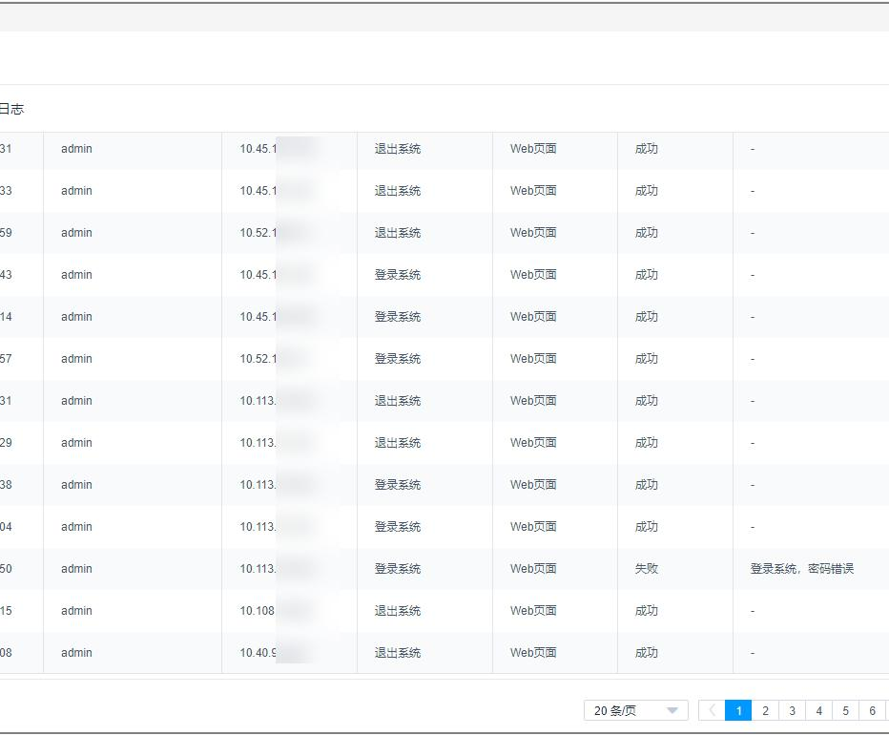
04 进阶加分拓展需求
4.4
按钮级精细化权限控制
3分
需求:实现更细粒度的按钮级别权限管控。
功能点
· 对"新增"、"编辑"、"删除"等操作按钮进行权限控制。
· 根据当前用户角色的权限,动态显示或隐藏相应的操作按钮。
核心要求
杜绝无权限操作的按钮在界面上展示。
4.5
数据软删除 + 操作日志记录
3分
需求:增强系统的数据安全性和可追溯性。
系统操作日志示例
功能点
数据软删除:所有业务数据的删除操作,仅做标记(如is_deleted字段),不进行物理删除。
操作日志记录:自动记录用户的关键操作,包括操作人、时间、类型和数据内容。
记录操作人、时间、类型等关键信息,可追溯、可审计。
Notes:
最后两个加分项是按钮级精细化权限控制和数据软删除与操作日志,每项各占3分。
按钮级权限要求对新增、编辑、删除等按钮进行权限控制,无权限则隐藏。这能有效防止越权操作,保证操作的安全性。
数据软删除要求删除操作只做标记不物理删除,并记录详细的操作日志,以增强系统的安全性和可追溯性。右侧展示的就是操作日志的实际效果,可以清晰看到每一次操作的痕迹。

Slide 18
05 验收要求
基础必做部分（80分）
基础管理模块
• 登录认证功能 (7分)
• 用户管理 (6分)
• 角色管理 (6分)
• 菜单管理 (6分)
财务收支管理模块
• 收支分类管理 (6分)
• 收支记录管理 (7分)
• 多条件筛选查询 (6分)
• 基础金额统计 (6分)
进阶加分拓展项（20分）
• 数据可视化统计图表 (6分)
• Excel数据导出功能 (4分)
• 批量数据操作功能 (4分)
• 按钮级精细化权限控制 (3分)
• 数据软删除+操作日志记录 (3分)
额外补充维度（50分）
• 工程结构与代码质量 (10分)
• 整体页面与用户体验 (10分)
• openspec了解程度 (10分)：由评委针对openspec相关文档，进行打分。
• AI应用能力 (10分)：由评委针对AI对话的记录，进行打分，回答结构是否清晰、有层次,描述是否清晰。
• 代码理解能力 (10分)：评审时会随机抽问一个按钮或事件的实现代码进行解读。
Notes:
本页详细展示了本次验收的评分规则，总分由基础必做部分（80分）、进阶加分拓展项（20分）和额外补充维度（30分）构成。基础必做部分聚焦于基础管理和财务收支管理的核心功能实现；进阶加分项鼓励大家探索数据可视化、批量操作等更丰富的功能；额外补充维度则从工程质量、用户体验和AI应用能力三个角度综合评估项目水平。

Slide 19
05 验收要求
评审答辩流程
每人轮流上台演讲，评委对其打分，每人大概10-20分钟
01
02
03
04
工程介绍
功能演示
openspec文档解说
评委提问
介绍技术栈、工程目录结构、启动方式、日志目录等
按照功能点进行页面演示
首先阐述个人对 OpenSpec 的理解，随后详细探讨其文档的作用及含义
评委针对打分表内容进行提问
预祝各位取得优异成绩！
Notes:
请大家再次确认最终的交付清单:完整的项目源码、清晰的项目运行说明文档、能体现Prompt Engineering能力的关键AI提示词记录，以及按照OpenSpec规范编写的AI开发文档。请务必在截止日期前提交。最后,预祝各位在本次考核中取得优异的成绩!

Slide 20


Q&A
感谢聆听
Notes:
我的介绍到此结束,感谢大家的聆听。现在是问答环节,大家有任何关于本次考核的问题,都可以提出来。

